Slide 1
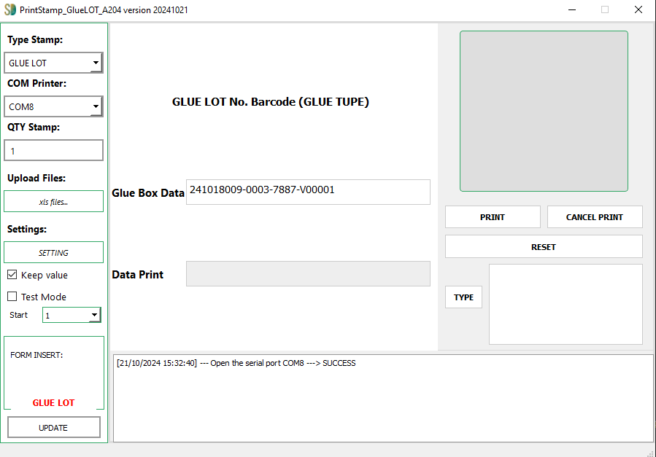
1. Nhập thông tin mã hộp (Glue Box)
- Nhập thông tin của mã hộp ngoài với quy cách: + Dữ liệu không có khoảng cách + DateCode phải hợp lệ (YYMMDD) + Dữ liệu phải > 6 kí tự

Slide 2
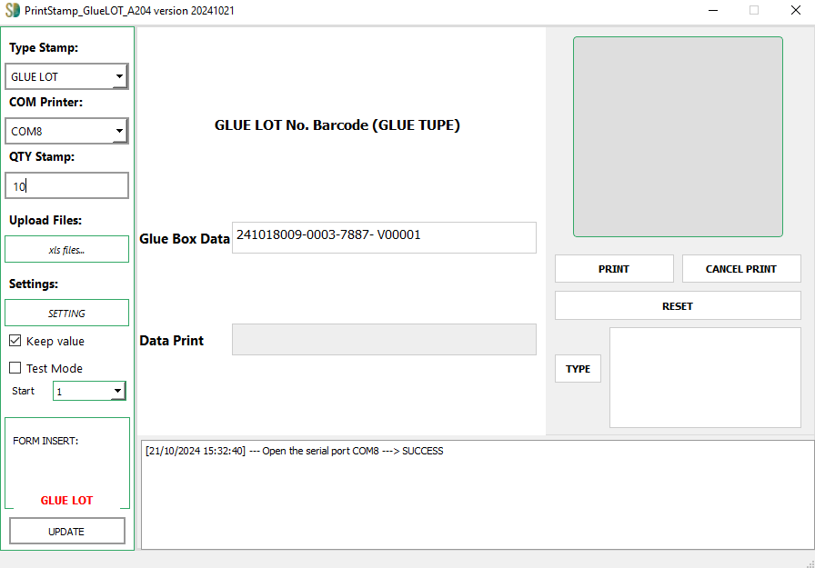
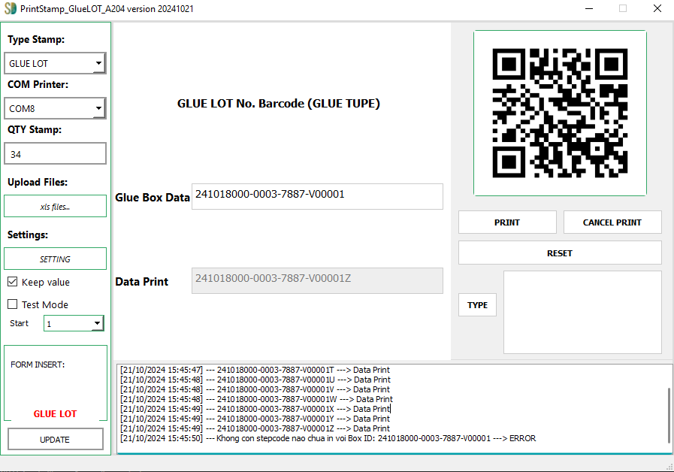
2. Nhập số lượng tem được in
- Mặc định số lượng tem sẽ là 1, với tối đa 33 kí tự (stepcode) thì nên nhập Qty Stamp <= 33 (1-9, A-Z / IO) - Dữ liệu tem được in sẽ lên hệ thống, sau khi dùng hết stepcode tương ứng với mỗi mã thùng (box) sẽ không thể in tiếp - Vấn đề tem bị rách, nhòe,… muốn in lại tem khác thì check vào “Test Mode” để chọn chế độ test (in tem nhưng không gửi lên hệ thống/ in ngoài) - ví dụ dưới: báo “không còn stepcode nào chưa in với thông tin box “xx…xx”

Slide 3
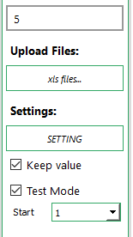
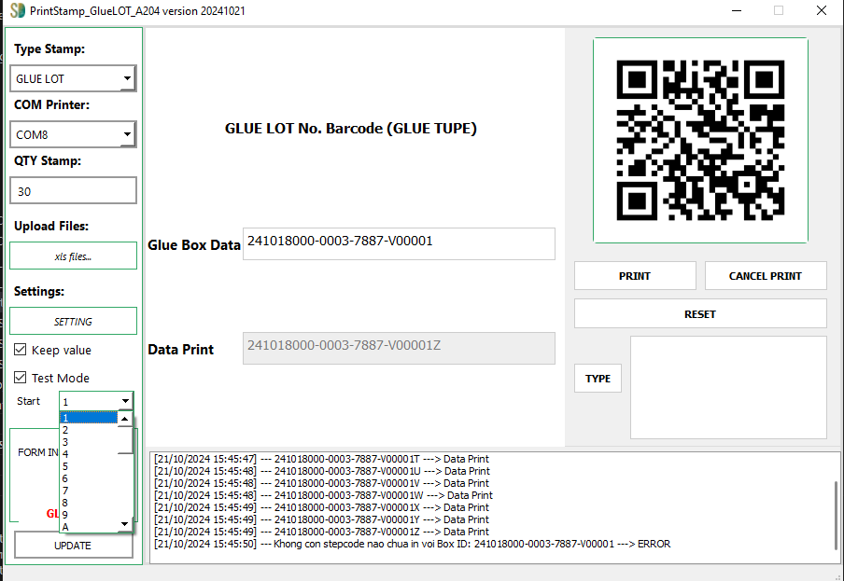
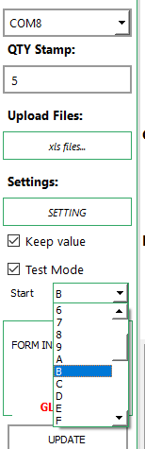
3. In lại tem, in thử tem
Mặc định, sau khi chọn “Test Mode” thì số lượng tem trên “QTY Stamp” sẽ là 30 (in từ kí tự 1 – tem thứ 30) - ví dụ, nếu muốn in 5 tem từ 1 cho tới tem thứ 5 thì nhập số lượng là 5, với kí tự bắt đầu là “A”
- ví dụ, nếu muốn in 5 tem từ kí tự B cho tới tem thứ 5 thì chọn mục “Start” là 5, nó sẽ in với stepcode là “B”, “C”, “D”, “E”, “F” (5 tem)

Slide 4
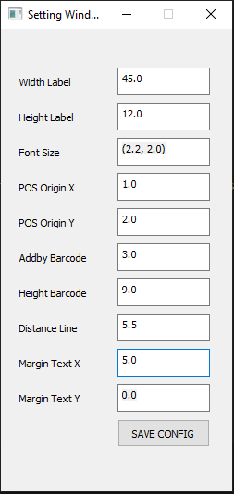
4. Điều chỉnh tem
Các giá trị trong setting có thể ảnh hưởng đến tem được in ra:
+ Width label : độ rộng của nhãn (không sửa, mặc định: 45.0) + Height label: độ dài nhãn (không sửa, mặc định 12.0) + Font size: kích cỡ chữ (không sửa, mặc định (2.2, 2.0))
+ POS Origin X: cách lề bên trái, tăng giá trị sẽ đẩy nội dung của tem sang bên phải và ngược lại, mặc định 1.0 + POS Origin Y: cách lề trên, tăng giá trị sẽ đẩy nội dung của tem xuống dưới và ngược lại, mặc định 2.0 + Addby Barcode: độ dài của mã vạch, tăng giá trị mã vạch sẽ dài hơn (nên set ở 2 giá trị là 2.4 và 3.0) + Height Barcode: Chiều cao của mã vạch (mặc định 9.0)
+ Distance Line: khoảng cách giữa giá trị mã vạch và mã vạch (mặc định 5.5) + Margin Text X: căn lề trái của nội dung mã vạch so với tem, tăng giá trị nội dung sẽ được đẩy vào so với tem + Margin Text Y: căn lề trên của nội dung mã vạch so với tem, tăng giá trị nội dung sẽ được đẩy xuống, mặc định 0.0)

